Slide 1
TAPAJ
Travail Alternatif Payé À la Journée
Jean-Hugues MORALES / Délégué National de TAPAJ France

Slide 2
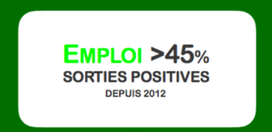
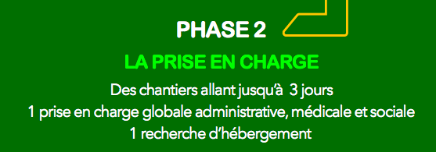
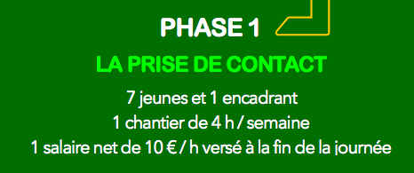
LE PROGRAMME TAPAJ
EN 3 PHASES

Slide 3
TAPAJ, pour les jeunes, c’est un programme
Facile à repérer
Simple, accessible
Valorisant
Acceptable
Global
Par son accompagnement global et son approche systémique, TAPAJ ne segmente pas les champs de vie de la personne et concourt ainsi à la mise à plat des freins à son insertion sociale et professionnelle.

Slide 4
TAPAJ
Une Question centrale…
Comment intégrer les dimensions de santé, santé mentale et addictions dans la prise en charge de personnes qui n’en expriment pas la demande mais ayant d’important besoins ?

Slide 5
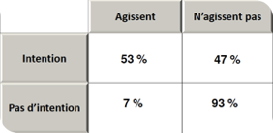
Changer d’idée n’est pas
changer de comportement
Le Gendarme: raisons externes
L’avocat: Argumenter et objecter
- Conviction VS comportement
Le décalage intention-comportement
Sheeran, 2002

Slide 6
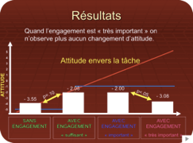
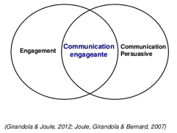
La communication engageante
Persuasion & actes préparatoires
Effet de la variable libre choix sur la dissonance
Vaidis / Hamili , 2005

Slide 7
Les 7 essentiels du programme
L’Aller Vers
La Réduction des Risques (RDR)
Le bas seuil d’exigence
L’Entretien
de Côte à Côte
Les techniques psychosociales de l'engagement
La prise en charge globale à seuils adaptés
Le Développement du Pouvoir d’Agir de la personne

Slide 8
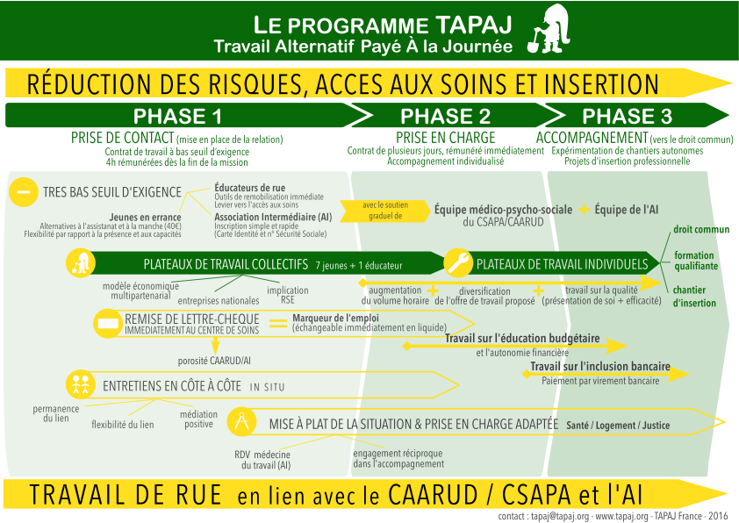

Slide 9
Près de
50 000 heures de contrat depuis 2015
75 partenariats engagés avec des entreprises, institutions
et fondations
Près de
1500 jeunes
depuis 2015

Slide 10
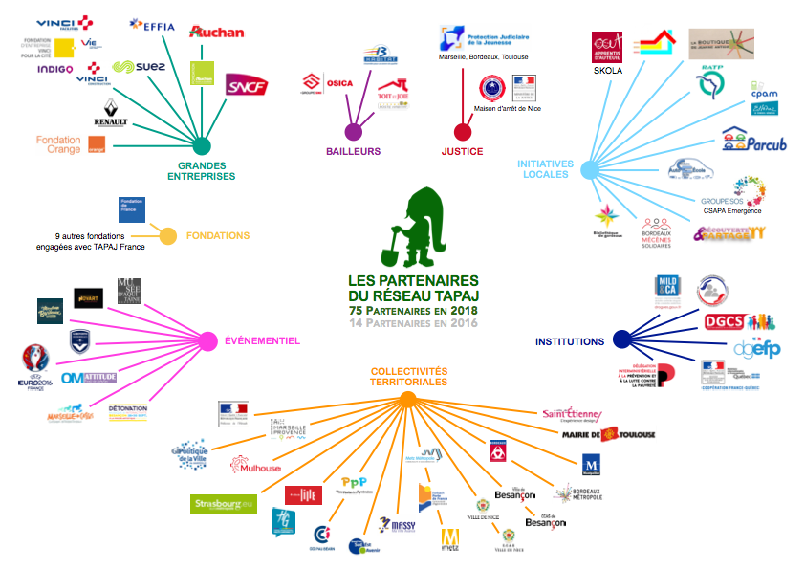

Slide 11
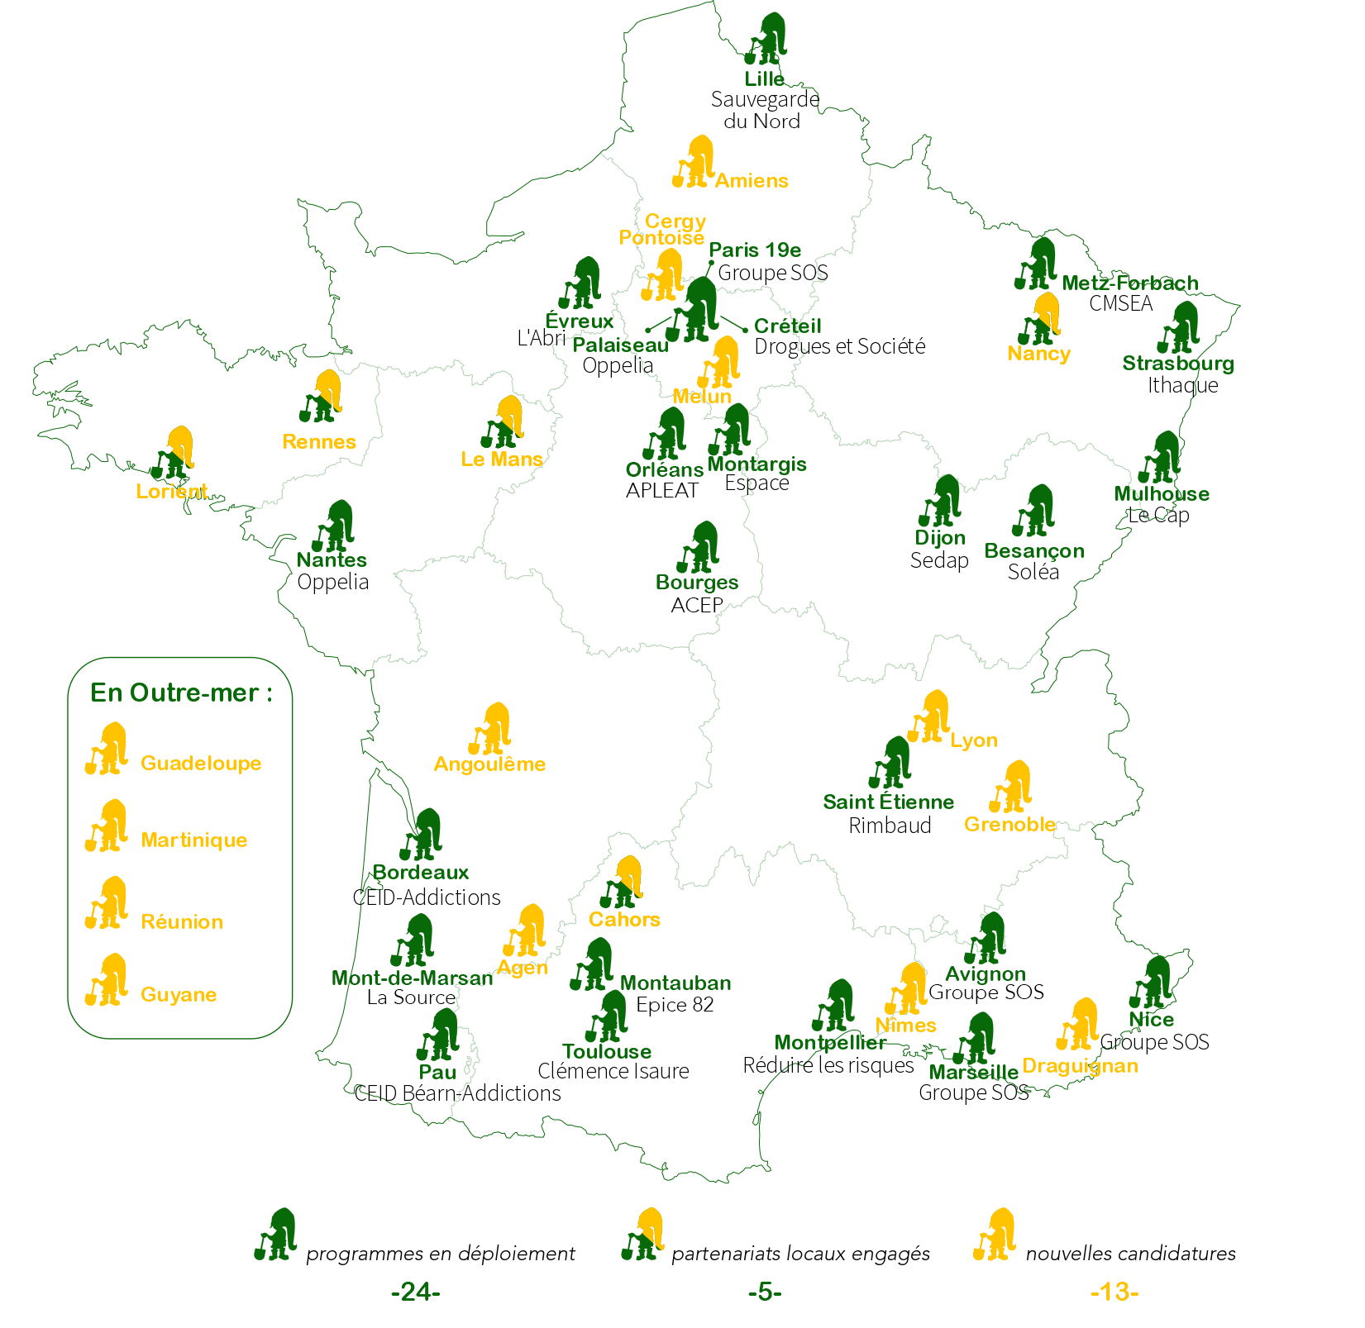

Slide 12
Reconnaissance politique
-Rapport Borello 16 Janvier 2018
remis à la Ministre du travail
-Rapport Noblecourt 15 mars 2018
remis à la Ministre des solidarités et de la santé
-XX rencontre des premiers ministres
Français et Québécois 8 mars 2018
Relevé de décision signé par M. le Premier Ministre
-Stratégie Pauvreté 13 Septembre 2018
Distinction de TAPAJ par le Président de la République

Slide 13
MERCI !
Contact : jh.morales@tapaj.org
www.tapaj.org
05.35.14.00.30 / 06.10.53.37.91

